Slide 1
ingeniero Mecánico
Tesis de Grado
para optar al título de
Autor: EDISON CEDEÑO

Slide 2
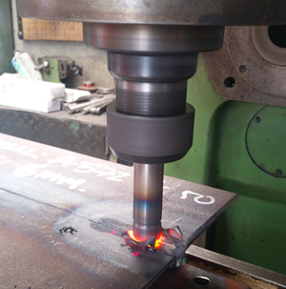
DISEÑO METODOLÓGICO DE UN PROCEDIMIENTO PARA LA ELABORACIÓN Y EJECUCIÓN DE SOLDADURA MEDIANTE DEL PROCESO FSW ‘FRICTION STIR WELDING’ Y SU APLICACIÓN EN ESTRUCTURAS INDUSTRIALES

Slide 3
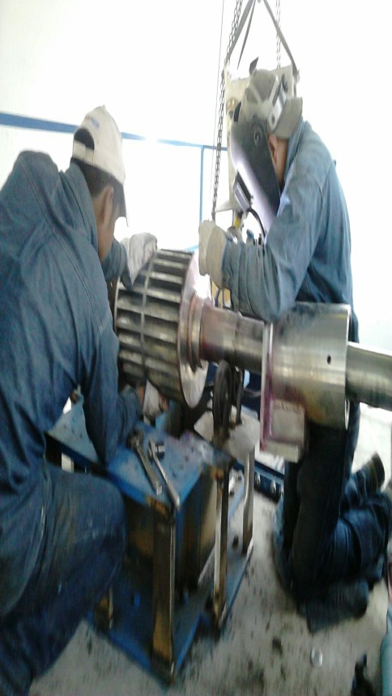
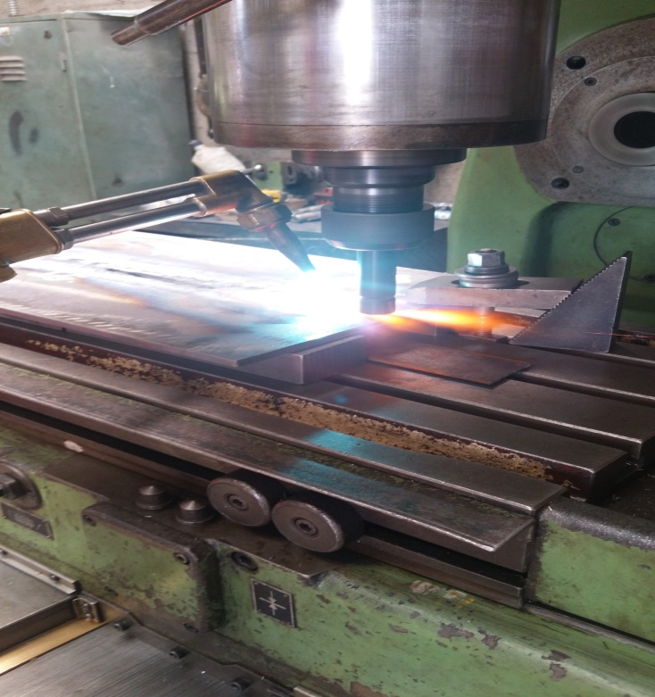
Antecedentes
.

Slide 4
Justificación
Al ser un proceso de soldadura no desarrollado en el campo de soldadura en el País, el realizar una investigación sobre este proceso abrirá las puertas a la posibilidad que estos puedan ser un método de fabricación.

Slide 5
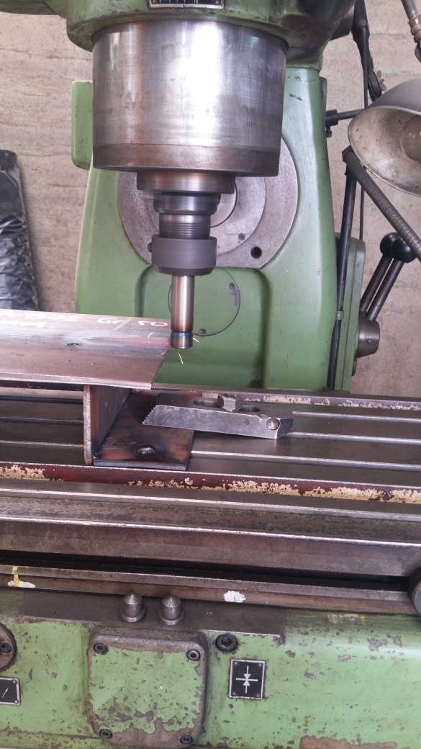
Objetivo general
Diseñar un procedimiento metodológico para la elaboración y ejecución de soldadura mediante el Proceso FSW “Friction Stir Welding” y su aplicación en estructuras industriales.

Slide 6
Objetivos específicos
Recolectar información técnica que servirá como soporte de conocimiento además de un fundamento teórico del proceso FSW.
Plantear y establecer un procedimiento de soldadura como alternativa para sustituir material de aporte, utilizado en otros procesos típicos de soldadura.

Slide 7
De acuerdo a los parámetros establecidos en el ítem anterior, seleccionar los componentes y variables de control que formarán parte de este procedimiento.
Realizar estudio de probetas de ensayo para validación del procedimiento acorde a los estándares de referencia.
Capacitar y calificar al operador para la ejecución de la soldadura con las variables del procedimiento de soldadura a ser establecidas.
Proporcionar y garantizar al cliente un procedimiento de soldadura calificado acorde a sus necesidades para soldadura de producción.

Slide 8
Proceso FSW
Pruebas
Resultados
Documentos para validación

Slide 9
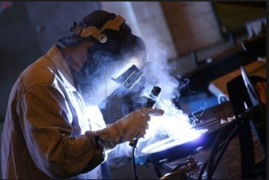
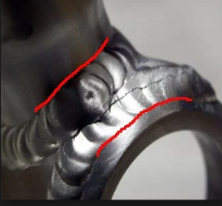
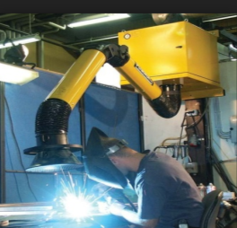
ventajas
LIMPIO
DISCONTINUIDADES
AMBIENTE

Slide 10
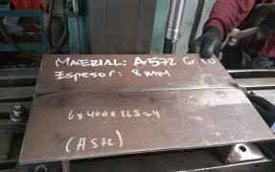
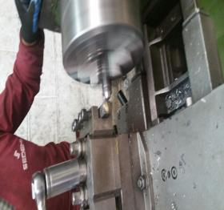
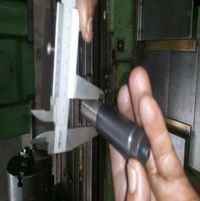
desventajas
Requiere sujeción
Costo de herramienta
Adicionales

Slide 11
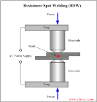
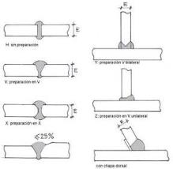
Tipo Soldadura
Soldadura Tapón o ranura
Soldadura Punto
Soldadura Bisel
Soldadura Respaldo
Soldadura Filete

Slide 12
Tipo Junta
Junta Esquina
Junta en T
Junta en Traslape
Junta A Tope

Slide 13
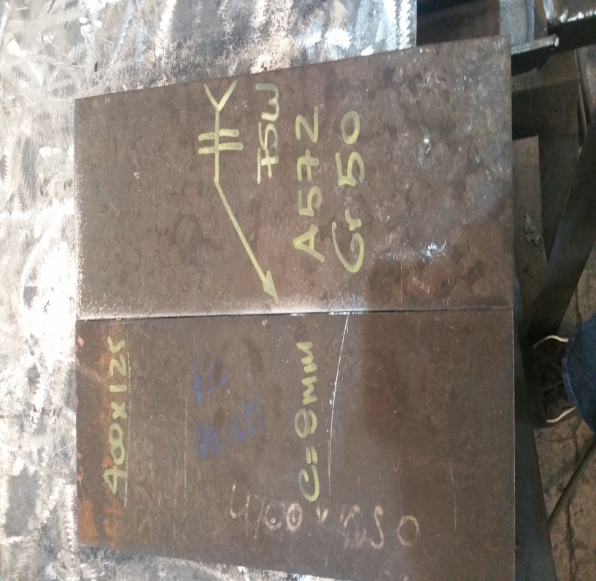
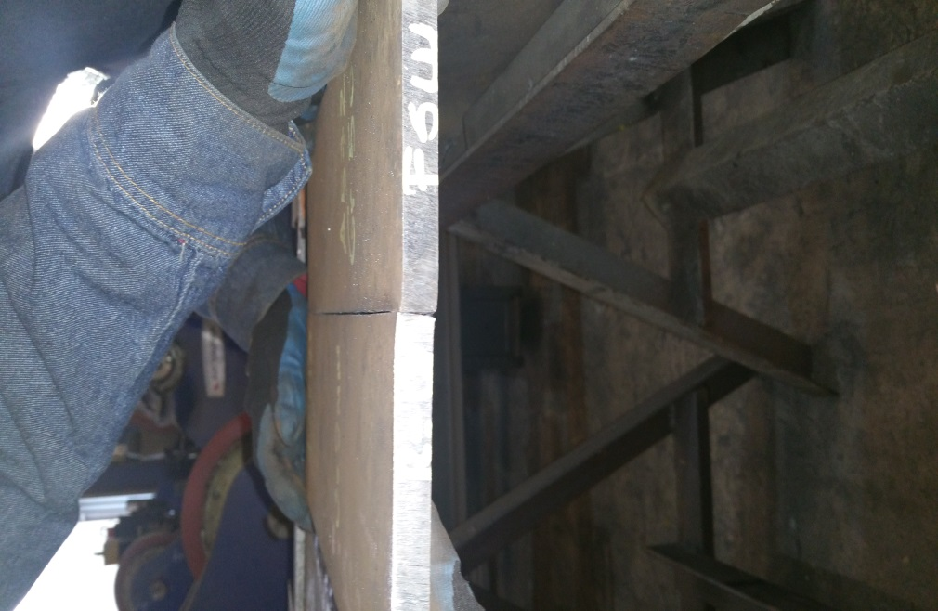
Junta designada para Proceso Fsw
Preparación ranura cuadrada

Slide 14
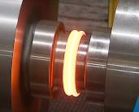
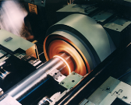
Clasificación de la soldadura por fricción – FSW
Soldadura Por Fricción Para Unión Permanente
Soldadura por fricción para la obtención de depósitos superficiales
Soldadura Por Fricción Inercial

Slide 15
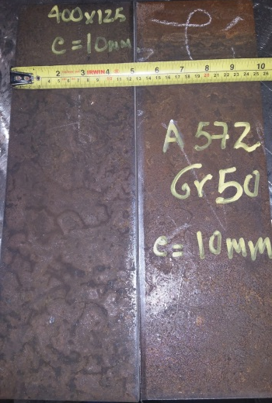
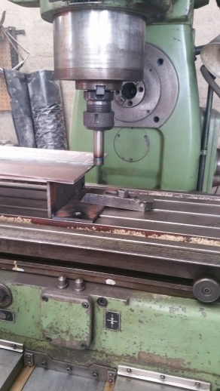
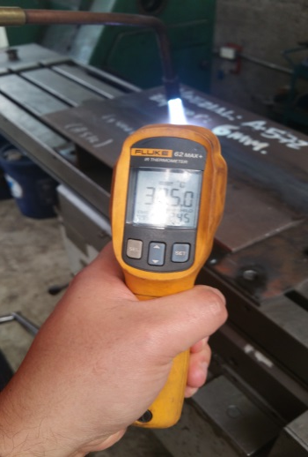
Definición Variables del Proceso FSW
Propiedades del Material
Otras variables del proceso FSW
Temperaturas de Operación
Geometría de la herramienta

Slide 16
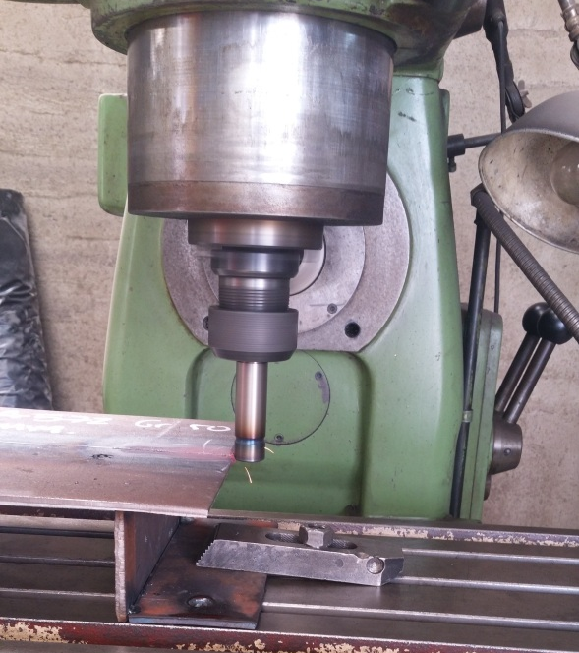
husillo
Las máquinas con husillo inmóvil son muy comunes para realizar este proceso de soldadura, se caracteriza porque el husillo no se mueve ya que está configurado para que el movimiento lo dé la bancada en el cual se coloca la pieza a soldar
Las máquinas con husillo vertical se caracterizan porque la soldadura se realiza en un plano horizontal, esto es debido a la posición vertical del husillo en la máquina.

Slide 17
REQUISITOS PARA CALIFICACION del Procedimiento

Slide 18
Parámetros de soldadura FSW
Velocidad de Rotación
Velocidad de desplazamiento
Temperatura de Precalentamiento
Propiedades de la herramienta

Slide 19
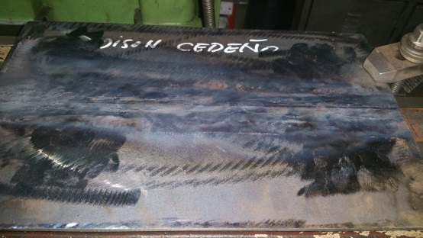
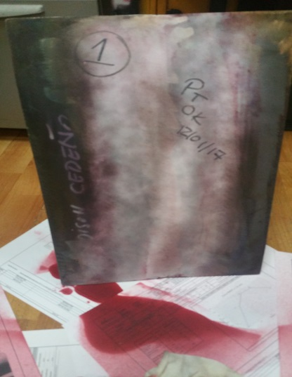
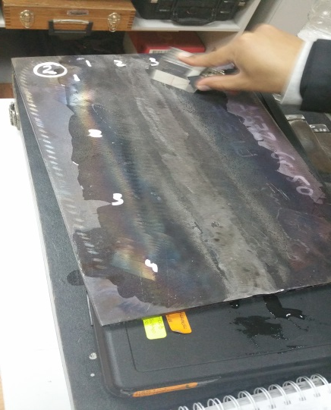
Ensayos Del Procedimiento
INSPECCION VISUAL , TINTAS PENETRANTES, ULTRASONIDO

Slide 20
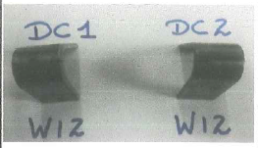
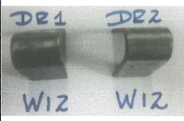
Ensayos Del Procedimiento
DOBLADO DE CARA Y RAIZ
MEDICION DE DUREZA

Slide 21
Ensayos Del Procedimiento
 | Resistencia a la Fluencia |  | Resistencia a la Tensión
 | Requerido | Ensayado | Requerido | Ensayado
Prueba 1 | 50 | 64,61 | 65 | 89,69
Prueba 2 | 50 | 63,98 | 65 | 87,9
Las unidades se encuentran en Ksi [Kilo libra / pulg2]
ENSAYO DE TRACCION
ENSAYO DE METALOGRAFIA
ENSAYO DE MICRODUREZA

Slide 22
Documentos de Certificación Del Procedimiento
W.P.S
P.Q.R
WPQ

Slide 23
Circunstancias Para La Recalificación
Modificaciones o reparaciones que afecten el desempeño de la soldadura en la máquina en la fue efectuada la junta soldada.
Dimensiones de los componentes que excedan las tolerancias establecidas en el procedimiento establecido (WPS determinado).
Cambios en los materiales o en las condiciones de los materiales o en ambos respecto de los especificados en el procedimiento.
Cambios en las superficies de contacto diferentes a los especificados en el procedimiento de soldadura.
Cuando ocurra una no conformidad no explicada con los requerimientos de calidad aplicados para el WPS especificado

Slide 24
Requerimientos Para La Recalificación Del Procedimiento
Un WPS es desarrollado específicamente para una máquina de soldar y no debe ser utilizada para otra máquina sin una recalificación excepto por una aprobación entre el proveedor y el cliente.
La recalificación del procedimiento requiere de las mismas variables de un procedimiento nuevo.
Calificación del Operador de Soldadura
El proceso de soldadura FRW/FSW es una operación de soldadura controlada por una máquina automática por lo tanto los operadores no requieren de calificación, sin embargo el personal debe reunir los requerimientos de AWS C6.2/C6.2M:2006.

Slide 25
Requerimientos de Calificación del Operador
El operador debe ser calificado para cada WPS específico de modo similar a los registros establecidos en la especificación AWS B2.1. Especificación para el procedimiento de soldadura y desempeño de la calificación.
Requerimientos de recalificación del operador
Los requerimientos de recalificación del operador están a discreción del departamento de ingeniería responsable de la soldadura de éste proceso y debe estar fundamentado en la verificación de las variables que considere que cambien los resultados esperados.

Slide 26
CALIDAD DE LAS SOLDADURAS

Slide 27
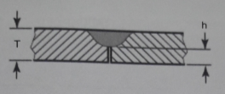
Tipos de discontinuidades en soldadura por fricción rotativa FSW Discontinuidades relacionadas con el proceso de soldadura o con el procedimiento
Penetración Incompleta. Se debe considerar si la junta es del tipo CJP (completa) o PJP (parcial)
(B) Penetración Incompleta. No existe penetración de la soldadura hacia la raíz
(C) Desalineamiento de la Junta. La elevación vertical durante la preparación de la junta
(D) Destello excesivo de soldadura. Causado por un excesivo sobrecalentamiento del material o una velocidad de avance lineal muy rápida
(E) Falta de llenado. Debido al avance muy rápido y menor temperatura de precalentamiento

Slide 28
Plan de pruebas PARA PRODUCCIóN

Slide 29
Inspección por end
Inspección Visual
Inspección por Ultrasonido
Ensayo de Tracción
Ensayos de Doblado

Slide 30
Inspección Visual
Para FWS de acero al carbono
Metal Base (MB) | Placa de 6mm espesor (400x125x6mm)
Respaldo | N/A
Diámetro husillo | 22 mm
Diámetro de la base de la herramienta: | 6 mm
Longitud efectiva herramienta | 6mm
Rango de Precalentamiento | 600-700°C
Velocidad de rotación de la herramienta | 3000IPM
Velocidad lineal de avance: | 40 mm/min
Especificación MB | ASTM A572 GR 50
Posición de Soldadura | Plana 1G
Operador: | W-012 (Sr. Cabay Sangucho Galo Efrén)
Tipo de Junta | Ranura cuadrada
Material de la herramienta | SAE 4043

Slide 31
Inspección Ultrasonido
Los resultados de la inspección volumétrica de la soldadura, a través de la técnica de haz angular convencional, indican que no existen discontinuidades relevantes que ameriten evaluación, no se observan amplitudes de señales que superen el 20% en amplitud de pantalla FSH y también con respecto al nivel de referencia.

Slide 32
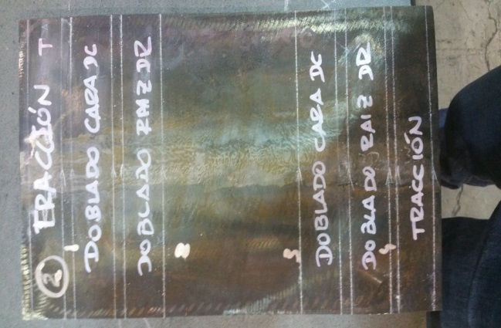
Pruebas destructivas
El doblado efectuado hasta una geometría de 180° cumple en concordancia con los requerimientos de AWS D1.1. Edición 2015. Se ha considerado las dimensiones de la matriz y punzón en función de los requerimientos de AWS B4.0. 2007.
Doblado de Cara | Doblado de Raíz

Slide 33
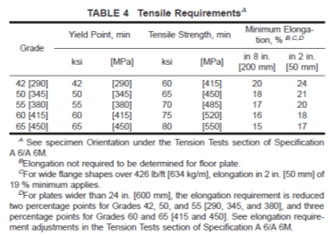
Ensayo de Tracción
Los valores obtenidos de la resistencia mecánica son superiores a los requeridos por la especificación ASTM A572 Gr. 50, la resistencia mecánica a la tensión y la cedencia (fluencia) superan en gran medida a los valores mínimos solicitados. En ambos casos (prueba 1 y prueba 2) se ha efectuado cortes de la sección transversal de la soldadura FSW efectuada para un espesor de 6 mm.
 | Resistencia a la Fluencia |  | Resistencia a la Tensión
 | Requerido | Ensayado | Requerido | Ensayado
Prueba 1 | 50 | 64,61 | 65 | 89,69
Prueba 2 | 50 | 63,98 | 65 | 87,9
Las unidades se encuentran en Ksi [Kilo libra / pulg2]
Reporte de Ensayos de Tensión: ILPM 2017 – 025 – T

Slide 34
RESULTADOS
Los documentos siguientes han sido especificados:
Procedimiento de soldadura: WPS_FSW.001
Registro de Calificación del Procedimiento: FSW.17/PQR.001
Registro de Calificación del Operador: SED.17.W012-FSW
Reporte de Inspección por Líquidos Penetrantes: 014 – CS
Reporte de Medición de Dureza: 100 – CS
Reporte de Inspección por Ultrasonido: CS – 001
Registro de Ensayos de Doblado: RD – 001
Reporte de Ensayos de Tensión: ILPM 2017 – 025 – T

Slide 35
Conclusiones

Slide 36
En base al estudio e implementación realizada a lo largo de este documento, se concluye que:
El proceso de soldadura FSW para el material y espesor seleccionado (ASTM A572 Gr. 50, 6 mm) muestra propiedades mecánicas aceptables para dureza y resistencia mecánica, de acuerdo a ensayos mecánicos realizados
El gradiente del perfil de dureza presenta una disminución inferior al 10% en la zona ZAC respecto del material base, lo cual nos da como resultado final la eliminación de un proceso de tratamiento posterior a la soldadura para la eliminación de esfuerzos residuales.
En el avance lineal de la herramienta para valores mayores a 45 mm/min se observó un excesivo destello hacia el lado del retroceso. Hacia el lado del avance frontal se observó en todos los casos menor cantidad de discontinuidades, esto debido al menor gradiente de temperatura entre la herramienta y el material.
Con valores de rotación de la herramienta de 3000 RPM no se obtienen valores de temperatura mayores a 690 °C. La combinación entre velocidad de rotación y velocidad de avance brindó una junta sana para un espesor de 6 mm finalmente soldado después de las pruebas efectuadas

Slide 37
Recomendaciones

Slide 38
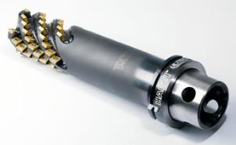
En base a las conclusiones de este trabajo y para la implementación de trabajos futuros, se sugiere:
Una herramienta con una velocidad mayor de disipación de calor sería la mejor opción para disminuir el gradiente térmico a mayores espesores en futuras pruebas para un proceso FSW.
Incorporar una medición de microdureza en varias secciones mejoraría la capacidad en soldaduras de producción al incrementar la velocidad de avance sin necesidad de un exceso de calentamiento que pueda provocar discontinuidades del proceso y debilitamiento del material.

Slide 39
rendirse jamás

